Slide 1
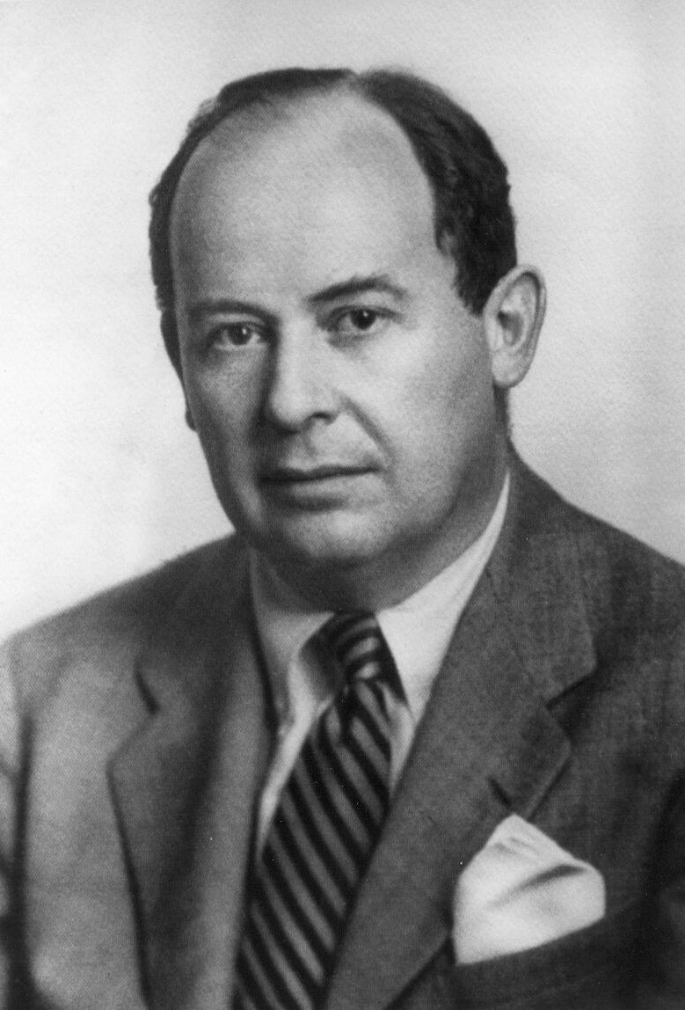
Джон фон Нейман (1903-1957)

Slide 2
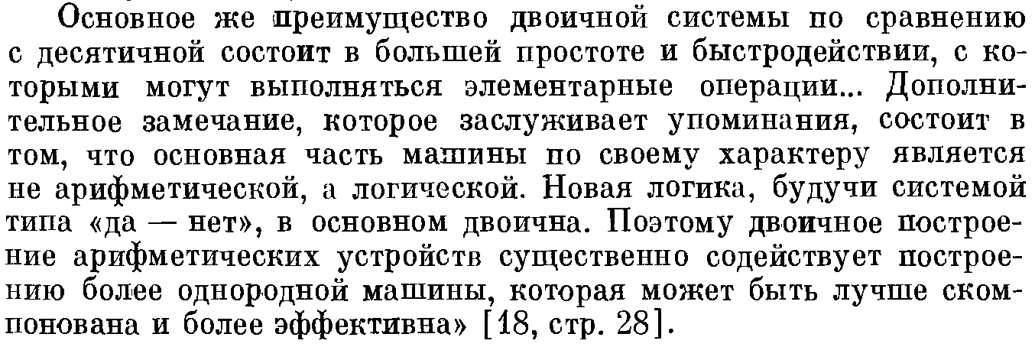
Архитектура Джона фон Неймана
Кодирование двоичным кодом.
Переход на двоичную логику позволил использовать хорошо разработанный к тому моменту аппарат алгебры логики для анализа и синтеза узлов вычислительных машин.

Slide 3
Архитектура Джона фон Неймана
Идея «хранимых программ»
Команды, так же как и числа, с которыми оперирует компьютер, записываются в двоичном коде.
Программа может храниться в том же запоминающем устройства, что и промежуточные результаты вычислений, константы и другие числа;
Появляется возможность перехода в процессе вычислений на тот или иной участок программы в зависимости от результатов вычислений, условных переходов.
Числовая форма записи программы позволяет производить операции над величинами, которыми закодированы команды программы - самомодификация кода

Slide 4
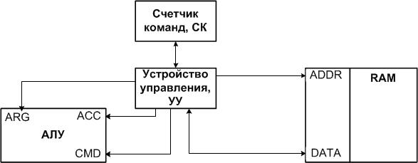
Архитектура фон Неймана

Slide 5
Сложим программно два числа и проанализируем результат
Область памяти | Адрес памяти | Содержимое ячейки | Пояснение
Команды | 0x000 | mov A, @0x100 | Записать в А значение, хранящееся в ячейке 0x100 (это не то же самое, что записать значение 0x100!)
 | 0x001 | add A, @0x101 | Добавить к А значение из ячейки 0x101
 | 0x002 | jz A, @0x004 | Если в результате сложения получился 0, перейти к ячейке 0x010
 | 0x003 | add A, 0x10 | Добавить 0x10 к аккумулятору (на этот раз добавляется само значение 0x10, а не содержимое ячейки 0x10!)
 | 0x004 | mov @0x102, A | Записать в ячейку с адресом 102 содержимое аккумулятора
 | 0x005 | <завершение программы>
 | 0x006
 | 0x007
 | …
 | 0x0FF
Данные | 0x100 | 0xFF
 | 0x101 | 0x01
 | 0x102
 | 0x103
 | 0x104
 | 0x105
 | …
 | 0x1FF

Slide 6
Запуск процессора и выполнение первой команды
СК изначально указывает на нулевой адрес памяти
УУ пока «не знает», что ему нужно делать, но «знает» что по текущему адресу счетчика команд хранится инструкция (или команда), которую надо будет исполнить
УУ читает команду по нулевому адресу памяти. По нулевому адресу лежит команда:
mov A, @0x100
УУ теперь «знает», что ему сейчас делать – надо взять данные из ячейки с адресом 0x100 и скопировать их в аккумулятор

Slide 7
Как УУ копирует данные из заданной ячейки в аккумулятор
mov A, @0x100

Slide 8
Выполнение следующей команды
После выполнения первой команды счетчик команд инкрементируется, теперь он указывает на ячейку с адресом 0x001. В этой ячейке лежит команда, которая требует сложить с аккумулятором данные из ячейки 0x101:
add A, @0x101
УУ как и раньше узнает об этом, когда извлечет команду из памяти и внимательно на нее «посмотрит»

Slide 9
Как УУ складывает данные из заданной ячейки с аккумулятором
add A, @0x101
В результате АЛУ выполняет команду
A += 0x01
Предположим, что АЛУ восьмиразрядное:
A = 0xFF + 0x01 mod 2⁸ =
= 0x100 mod 2⁸ = 0

Slide 10
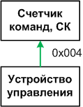
Выполнение команды условного перехода
После выполнения команды сложения СК=0x002. По этому адресу лежит команда
jz A, @0x004
Как мы помним, в аккумуляторе после сложения у нас лежит 0. Поэтому нужно сделать переход по адресу 0x004. Для этого на следующем шаге в счетчике команд должно оказаться не текущее значение плюс один (0x003), а значение 0x004.
Собственно, УУ просто записывает 0x004 в СК.
По адресу 0x004 лежит команда
mov @0x102, A

Slide 11
Еще раз посмотрим на код. Что запишется по адресу 0x102?
Область памяти | Адрес памяти | Содержимое ячейки | Пояснение
Команды | 0x000 | mov A, @0x100 | Записать в А значение, хранящееся в ячейке 0x100 (это не то же самое, что записать значение 0x100!)
 | 0x001 | add A, @0x101 | Добавить к А значение из ячейки 0x101
 | 0x002 | jz A, @0x004 | Если в результате сложения получился 0, перейти к ячейке 0x010
 | 0x003 | add A, 0x10 | Добавить 0x10 к аккумулятору (на этот раз добавляется само значение 0x10, а не содержимое ячейки 0x10!)
 | 0x004 | mov @0x102, A | Записать в ячейку с адресом 102 содержимое аккумулятора
 | 0x005 | <завершение программы>
 | 0x006
 | 0x007
 | …
 | 0x0FF
Данные | 0x100 | 0xFF
 | 0x101 | 0x01
 | 0x102
 | 0x103
 | 0x104
 | 0x105
 | …
 | 0x1FF

Slide 12
Самостоятельная проработка
Как будет работать команда mov @0x102, A ?
Как будет работать команда безусловного перехода jmp @0x020 ?
Все-таки, как УУ различает команды между собой? Чем отличаются ,например, от ?
Как АЛУ различает действия между собой? Как умножить два числа или выполнить побитовую операцию на АЛУ?
Как память с произвольным доступом отличает операции записи и чтения?

Slide 13
Эффективность архитектуры фон Неймана
Еще раз подчеркнем, что команды и данные в архитектуре фон Неймана хранятся физически в одном и том же модуле памяти.
В 1940-х годах это была прорывная идея, т.к. в результате использования электронной памяти вместо перфолент скорость работы ЭВМ значительно увеличилась и получилось легко организовать условный переход (см. команду jz).
Компьютер | Тип элементной базы | Представление чисел | Ввод программ | Наличие условных переходов | Разделение на команды и данные | Быстродействие
Z3, Германия, 1941 | Электро-механический | двоичное | перфолента | нет | да | 1 оп за 0.8 сек
МАРК-1, Гарвардский университет и IBM, 1944 | Электро-механический | десятичное | перфолента | нет | да | 3 оп/сек
ЭНИАК, США, 1945 | Электронный | десятичное | ручная коммутация | нет | да | 5000 оп/сек
EDSAC, Кембриджский университет, 1949 (первый ) | Электронный | Двоичное | «хранимые программы» - прямая запись машинных кодов в память | да | нет | До 15000 оп/сек

Slide 14
После фон Неймана
В дальнейшем такое двойное использование памяти наоборот стало ограничением, т.к. невозможно из одного модуля памяти одновременно считывать команды и данные.
На новом витке вернулись к разделению команд и данных. Такая архитектура была названа Гарвардской – по происхождению первой в США ЭВМ МАРК 1 (Гарвардский Университет)

Slide 15
Адресуемая память с произвольным доступом (random access memory, RAM)
Для понимания архитектуры фон Неймана необходимо ввести понятие адресуемой памяти.
Аналитическая машина Бэббиджа имела 1000 регистров памяти. Пронумеруем эти регистры по порядку. Тогда номер регистра будет его адресом. А совокупность пронумерованных регистров – адресуемой памятью с произвольным доступом (Random Access Memory, RAM). Регистры, из которых мы построили память принято называть ячейками памяти.
При операции записи в память необходимо указать адрес ячейки (от 1 до 1000) и данные, которые будут записаны в ячейку с этим адресом (т.е. в регистр с соответствующим номером). При чтении также необходимо указать адрес и получить данные из соответствующей ячейки.

Slide 16
Адресуемая память с произвольным доступом (random access memory, RAM)
В этом примере адрес кодируется 4 двоичными разрядами, а данные – 8
Сколько ячеек памяти можно адресовать 4-разрядным числом?

Slide 17
Арифметико-логическое устройство
ACC - Аккумулятор
CMD - Код команды
ARG – Аргумент
Запись в аккумулятор
ACC := Z
Выполнение операции
ACC := ACC + Z
Чтение из аккумулятора

Slide 18
Цикл фон Неймана
Выборка (fetch)
Декодирование (decode)
Исполнение (execute)

